Slide 1
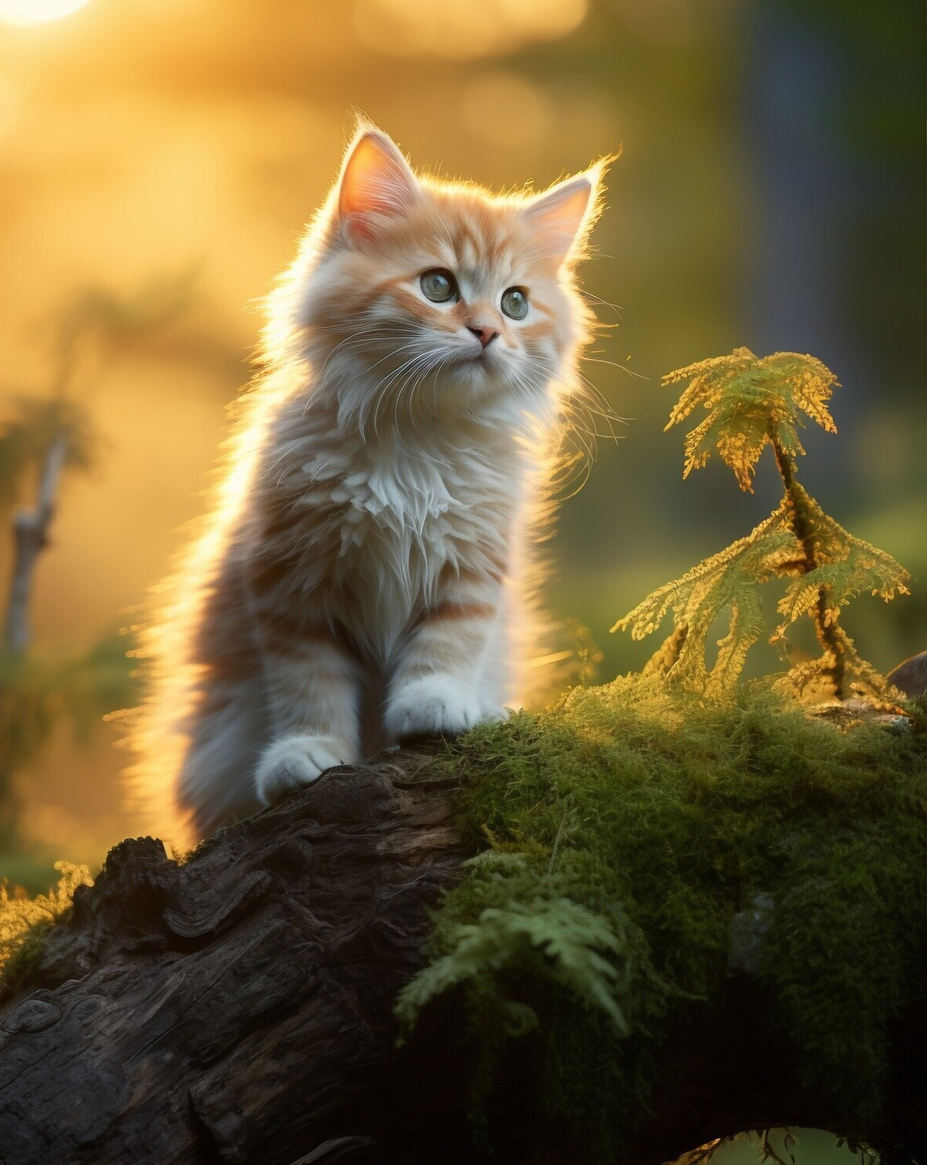
newUROKI.net
Презентация для урока биологии в 8 классе по теме: «Общие признаки животных. Многообразие животного мира»
«Новые УРОКИ» newUROKI.net
Всё для учителя – всё бесплатно!

Slide 2
newUROKI.net
Тема "Животные" может включать в себя разнообразные виды животных, их поведение, места обитания и взаимодействие с окружающей средой. Можно также обсудить важность сохранения биоразнообразия и роли, которую играют животные в экосистеме.

Slide 3
Существуют различные общие признаки, которые характеризуют животных. Одним из них является наличие клеток в их организме. Животные также способны двигаться, питаться и размножаться. Взаимодействие с окружающей средой и реакция на внешние раздражители также типичны для животных.
newUROKI.net

Slide 4
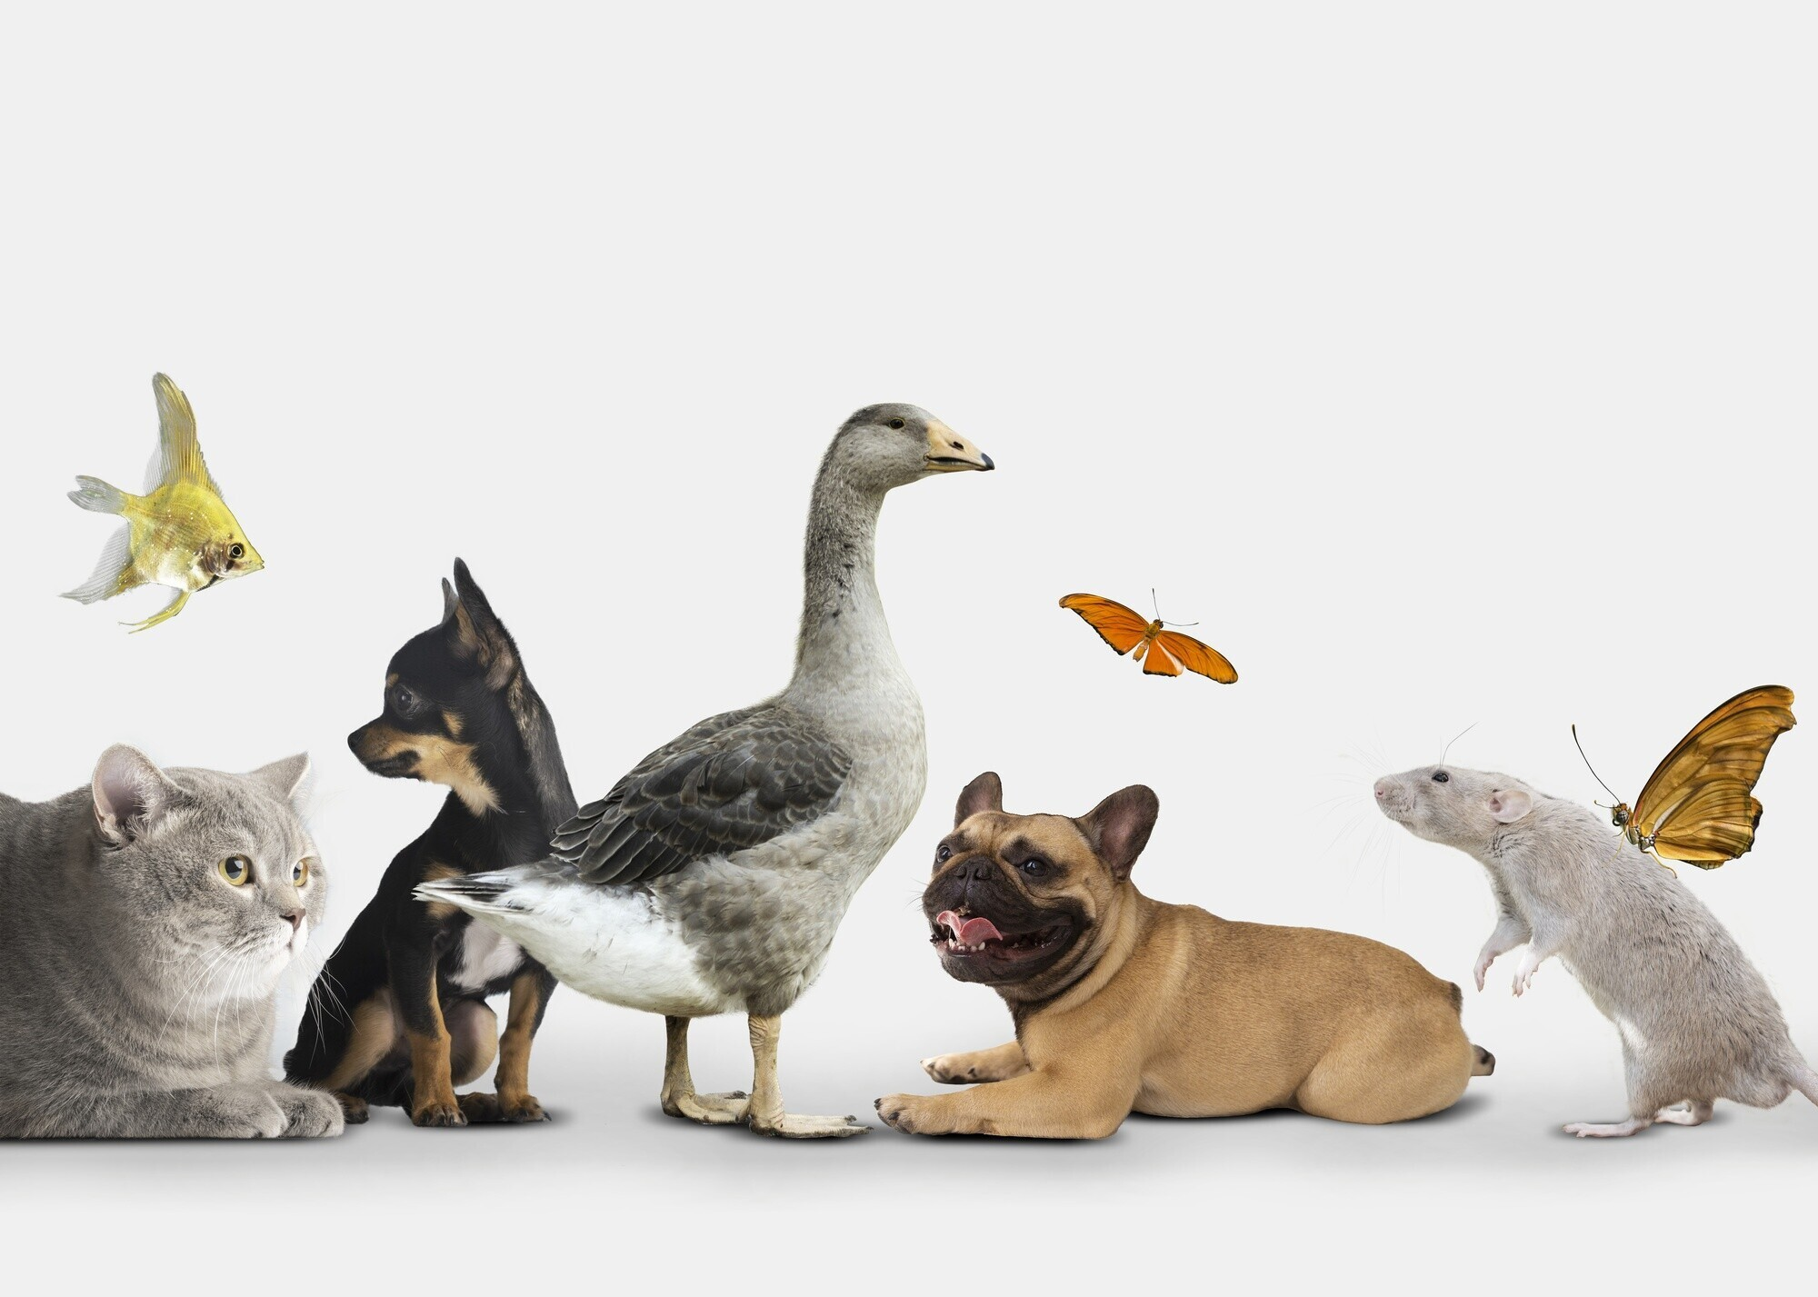
newUROKI.net
Создание таксономии для классификации животного мира включает в себя разделение всех животных на категории на основе их общих характеристик и эволюционных отношений. Это помогает ученым лучше понять разнообразие животных и их взаимосвязи в природе.

Slide 5
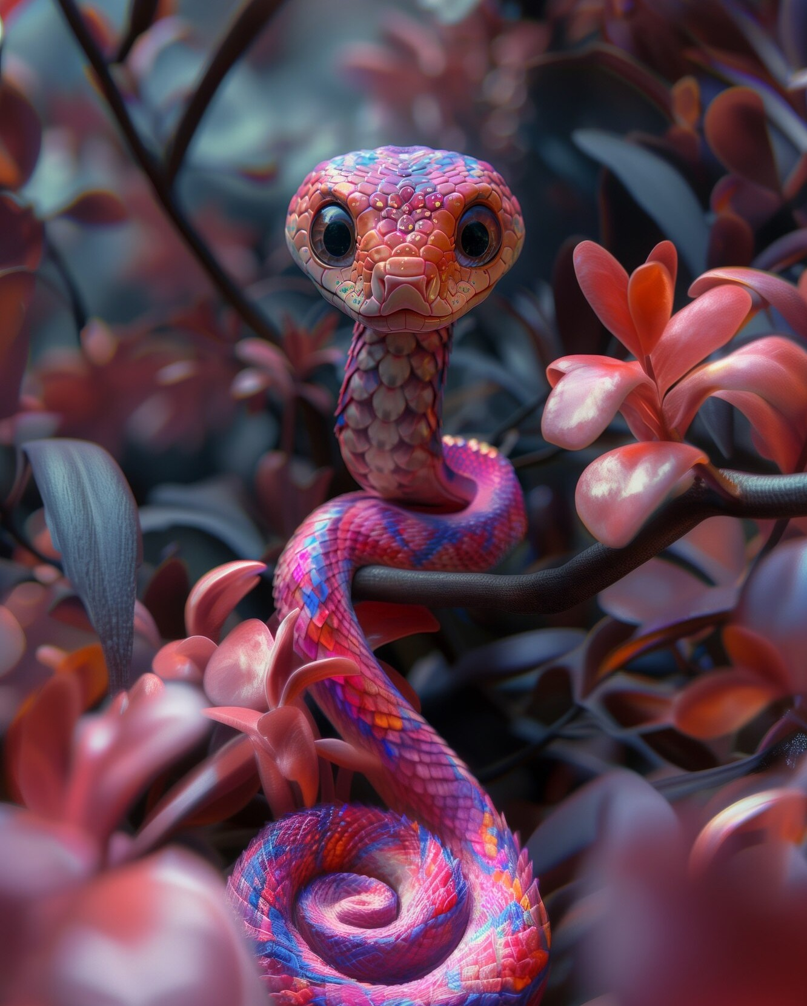
newUROKI.net
Среды обитания и адаптации животных: Различные животные развили разнообразные адаптации для выживания в своих средах обитания. Например, дикобразы имеют колючки для защиты, а камуфляж помогает хищникам охотиться эффективно. Важно изучать эти механизмы для понимания животного мира.

Slide 6
newUROKI.net
Содержание: Животные играют важную роль в природе и жизни человека. Они помогают поддерживать экосистему, распространяют семена растений и помогают контролировать популяции других видов. Животные также могут быть компаньонами и помощниками людям в различных сферах, таких как сельское хозяйство, терапия и развлечения.

Slide 7
newUROKI.net
Охрана животного мира играет важную роль в сохранении биоразнообразия и экосистем. Это включает защиту уязвимых видов, контроль браконьерства и сохранение их естественной среды обитания. Глобальные усилия по охране животного мира помогают предотвращать вымирание видов и сохранять экологическое равновесие.

